Slide 1
POSKUSI S TEKOČINAMI

Slide 3
OGLEJ SI POSNETEK. UGOTOVI, KATERI PREDMETI POTONEJO IN KATERI PLAVAJO.
https://video.arnes.si/portal/asset.zul?id=c1HBzLckR7UTugkChD7GPLMi

Slide 4
KATERI PREDMETI SO POTONILI? KATERI SO PA PLAVALI NA GLADINI VODE?

Slide 5
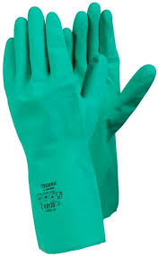
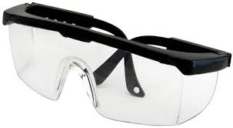
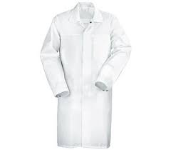
SEDAJ PA ŠE TEBE ČAKA IZVAJANJE POSKUSOV. PRI NEKATERIH POSKUSIH MORAMO BITI PRIMERNO ZAŠČITENI. KER NE BOŠ EKSPERIMENTIRAL Z NEVARNIMI SNOVMI, TE ZAŠČITE DANES NE POTREBUJEŠ. ☺

Slide 6
SLEDIJO 4 POSKUSI MEŠANJA. IZBERI SI VSAJ ENEGA IN GA IZVEDI.

Slide 7
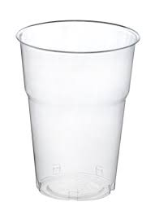
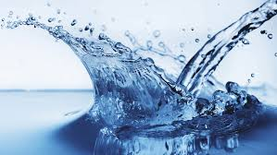
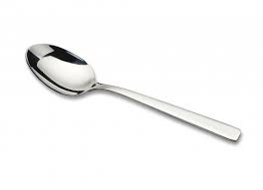
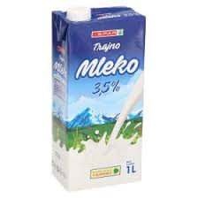
POSKUS: MEŠANJE MLEKA Z VODO
POTREBŠČINE:
KOZAREC
NAVODILO:
V KOZAREC NATOČI VODO (NEKJE DO POLOVICE). DODAJ ŽLIČKO ALI DVE MLEKA IN DOBRO PREMEŠAJ. OPAZUJ, KAJ SE DOGAJA. SE JE MLEKO ZMEŠALO Z VODO ALI JE OSTALO NA GLADINI?
VODA
ŽLIČKA
MLEKO

Slide 8
2. POSKUS: MEŠANJE OLJA Z VODO
POTREBŠČINE:
KOZAREC
NAVODILO:
V KOZAREC NATOČI VODO (NEKJE DO POLOVICE). DODAJ ŽLIČKO ALI DVE OLJA IN DOBRO PREMEŠAJ. OPAZUJ, KAJ SE DOGAJA. SE JE OLJE ZMEŠALO Z VODO ALI JE OSTALO NA GLADINI?
VODA
ŽLIČKA
OLJE

Slide 9
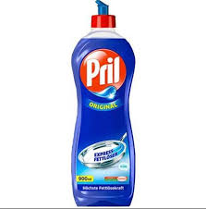
3. POSKUS: MEŠANJE DETERGENTA Z VODO
POTREBŠČINE:
KOZAREC
NAVODILO:
V KOZAREC NATOČI VODO (NEKJE DO POLOVICE). DODAJ ŽLIČKO ALI DVE DETERGENTA IN DOBRO PREMEŠAJ. OPAZUJ, KAJ SE DOGAJA. SE JE DETERGENT ZMEŠAL Z VODO ALI JE OSTAL NA GLADINI?
VODA
ŽLIČKA
DETERGENT ZA POMIVANJE POSODE

Slide 10
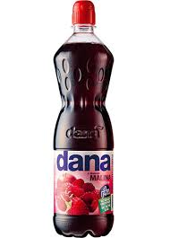
4. POSKUS: MEŠANJE SIRUPA Z VODO
POTREBŠČINE:
KOZAREC
NAVODILO:
V KOZAREC NATOČI VODO (NEKJE DO POLOVICE). DODAJ ŽLIČKO ALI DVE SIRUPA IN DOBRO PREMEŠAJ. OPAZUJ, KAJ SE DOGAJA. SE JE SIRUP ZMEŠAL Z VODO ALI JE OSTAL NA GLADINI?
VODA
ŽLIČKA
SIRUP

Slide 11
IZVEDI VSAJ EN POSKUS.
VESELO NA DELO!

